Slide 1
上海麦士 & 予芯智能 联合开发

Slide 2

上节总结
单片机外围

Slide 3
单片机开发环境
2.5

Slide 4
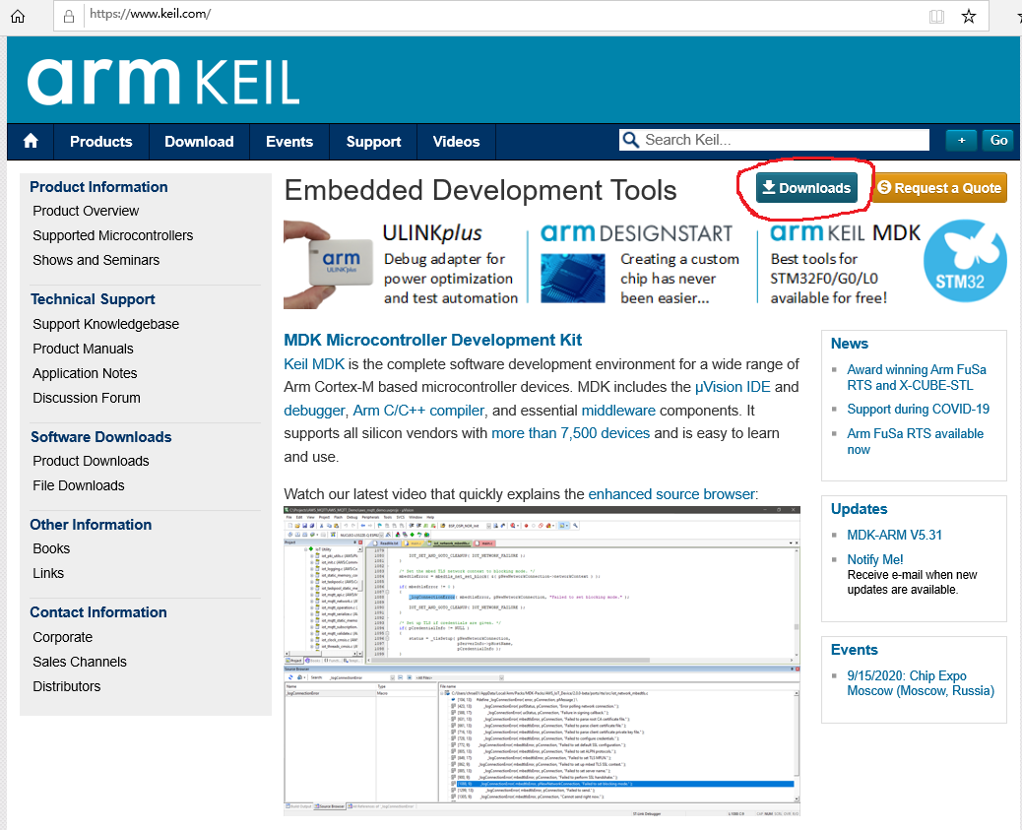
2.5.1 开发环境安装
KEIL可以从其官网下载：https://www.keil.com/。MDK-ARM有四个可用版本，分别是MDK-Lite（免费评估版）、MDK-Essential、MDK-Plus、MDK-Professional。所有版本均提供一个完善的C / C++开发环境，其中MDK-Professional还包含大量的中间库。下载后不输入license就自动默认为MDK-Lite版本。MDK-Lite版本是受限版本，代码量不能超过32KB，也没有ARM的一些中间件，其他功能都类似。
图5.1: KEIL官网页面截图

Slide 5
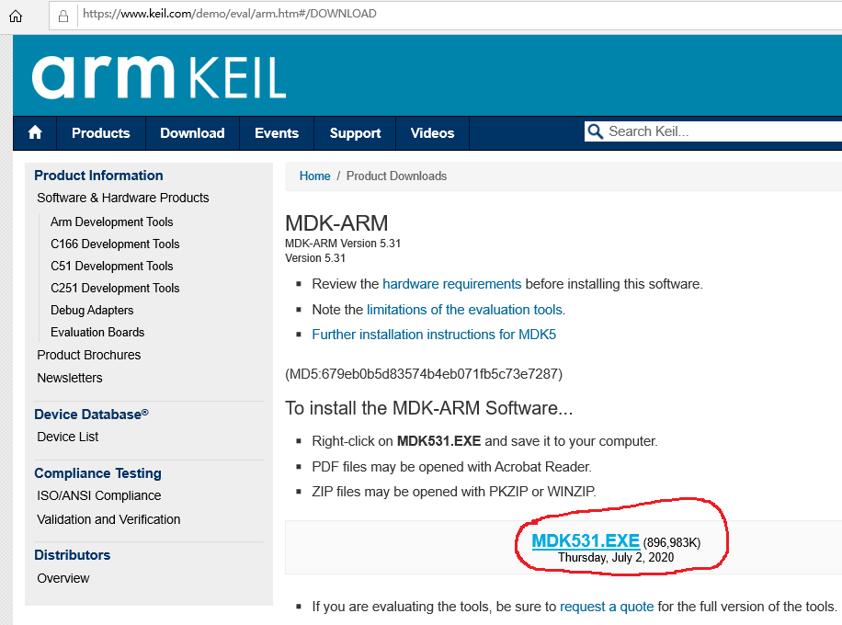
开发环境安装
点击要下载按钮，KEIL目前只支持Windows系统，如果你用的是Linux或Mac系统，那么貌似比较好的办法是跑个虚拟机，但是运行效率会降低。这里我们没办法深入讨论了。接下来就是漫长的等待时间。下载后，双击可运行程序，开始安装。安装过程没有什么特别的，一路“next”就好。期间会安装一些工具包和驱动，可以根据需要选择，全盘接受也没问题，个人经验是都装上再说。另外，不建议修改默认安装路径，因为很多升级包都是默认安装路径，修改了后很麻烦。
安装完毕后，需要再手动安装一个支持包。在随教材提供的文档里可以找到“Pack_Keil_AT32F4xx_V1.3.1.zip”文件，解压后可以找到可执行的文件，双击安装。如果前面的安装没有修改默认路径的话，简单的“next”一路到底就好了。然后，我们来试一下是否能正常工作。
点击页面上的“Downloads”按钮后如果是第一次使用，会弹出一个注册的页面，请自己完成并提交。然后会出现下载页面。
图5.2: KEIL官网产品下载页面截图

Slide 6
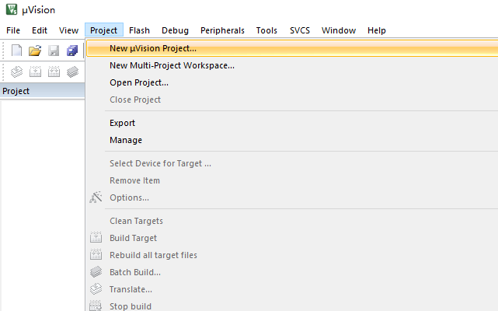
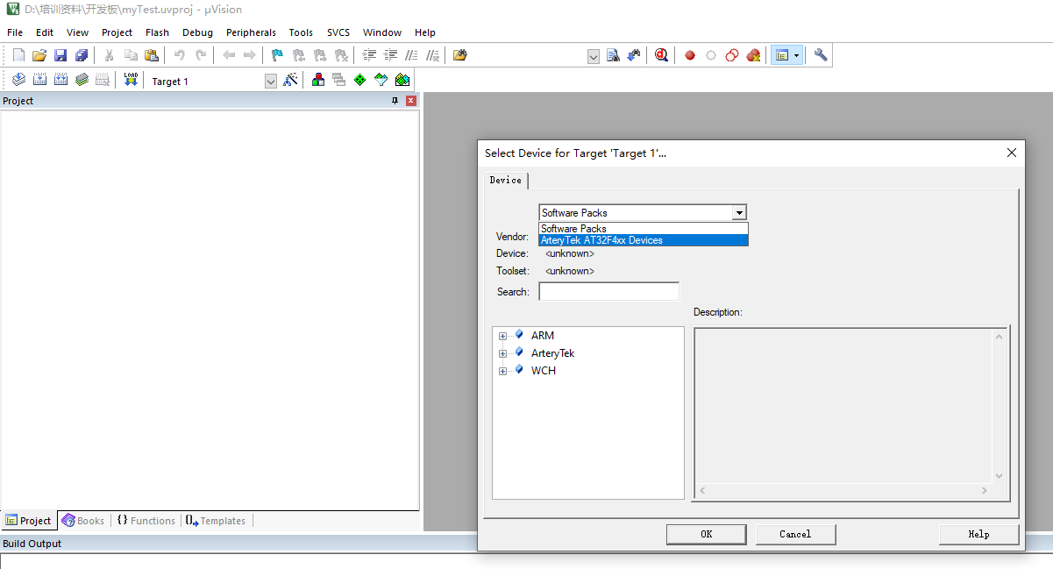
新建工程
运行KEIL，在菜单栏选择-Project -New uVision Project，如下图：
点击新建工程后会弹出一个窗口供用户选择新建工程的保存路径，请自行设置。然后会弹出一个设备选择窗口，见下图，如果前面的支持包安装正常，可以从下拉列表里发现“ArteryTek AT32F4xx Device”的设备。
图 5.3: KEIL新建工程
图5.4: KEIL新建工程选择设备

Slide 7
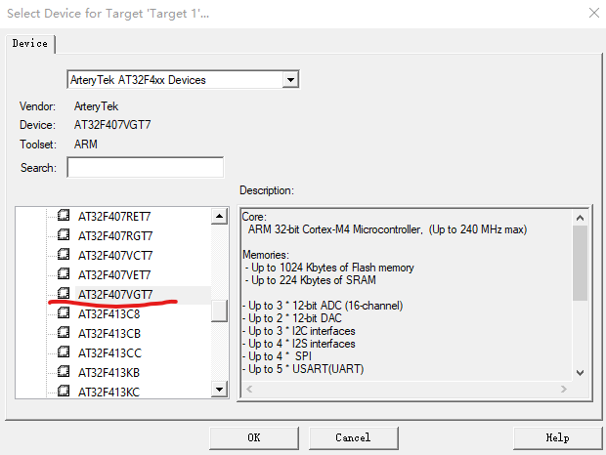
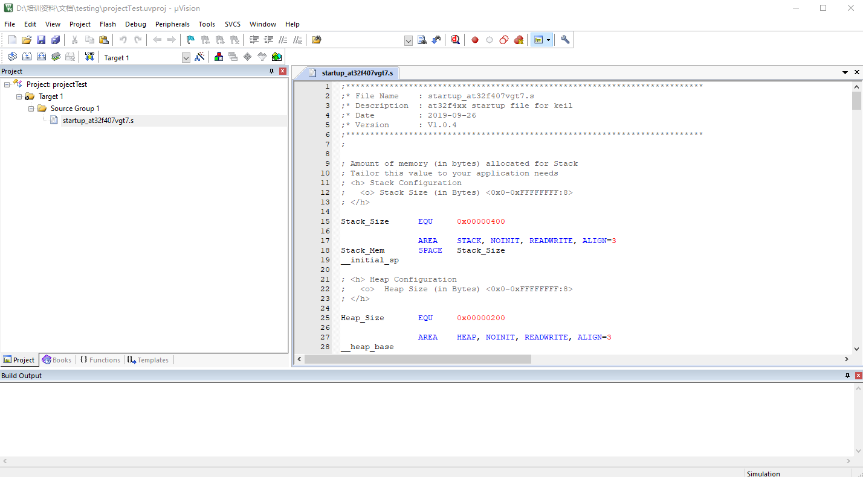
新建工程
然后展开下面列表里的“ArteryTek”,如下图，在列表里找到“AT32F407VGT7”这个选项，这是我们开发板上芯片的具体型号，再点击“OK”按钮。
工程生成的时候可能会提醒copy一些文件，不用理会，确定就好。软件还会提示输入新建工程的名字和保存路径，为了后面大家交流方便，我们统一命名成“sample0”。然后在KEIL的工程窗口就能看到新建的工程了。但是，该工程里只有一个文件，还是汇编的。没关系，这节课先强调强调熟悉环境，以建立工程、编译、调试、配置为主，所以不纠结具体的代码。
图5.5：KEIL新建工程选择芯片型号
图5.6： sample0工程

Slide 8
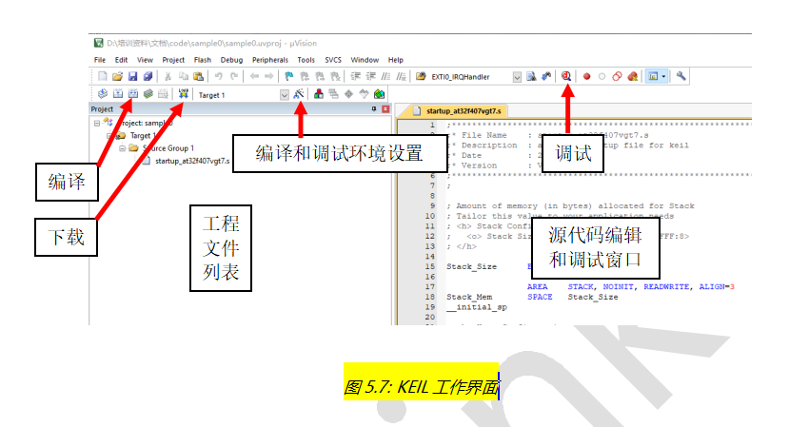
开发环境界面
Tips：
默认情况下，整个工作界面被成左右两个窗口，左边显示的是工程中的文件，右边是当前文件的内容，可以直接编辑。常用的按钮是编译、下载和调试。编译和调试环境设置按钮一般在工程建立后就配置好，在项目开发中一般不会改变。

Slide 9
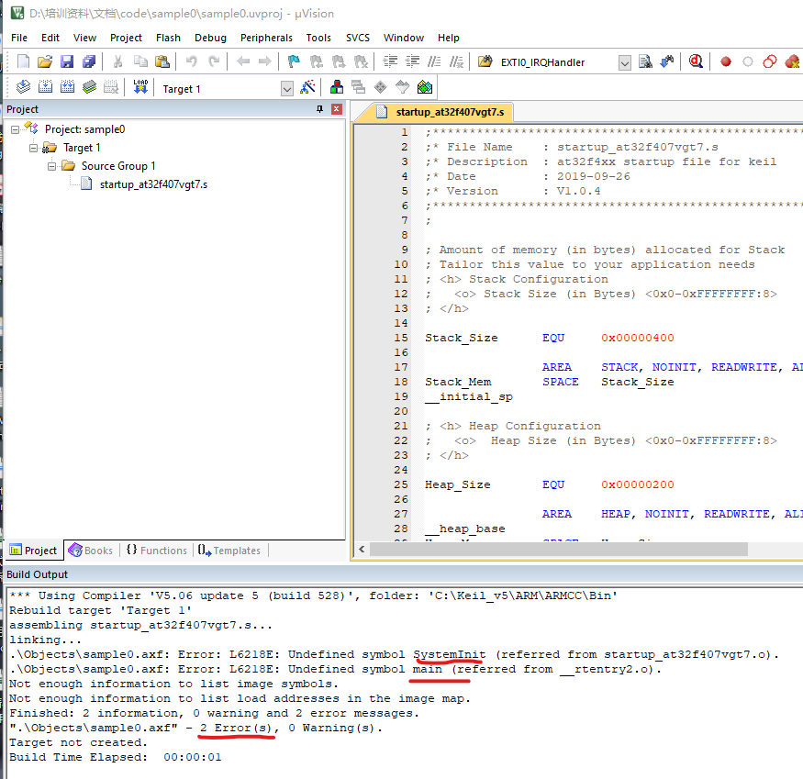
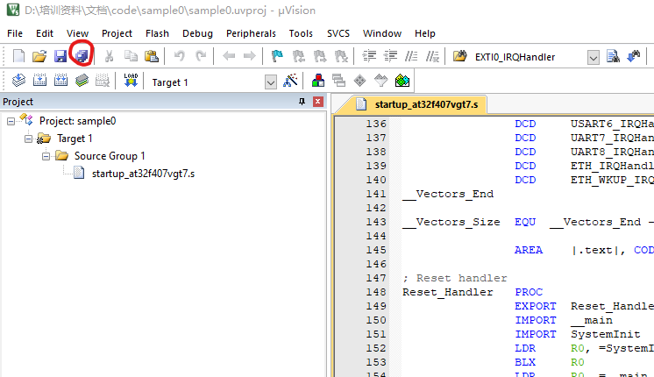
编译工程
图5.9: 保存sample0工程
图5.8: sample0编译错误

Slide 10
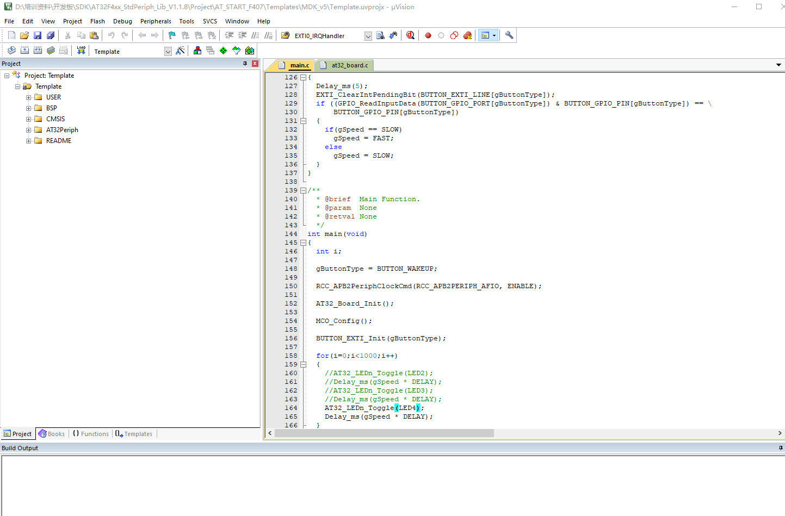
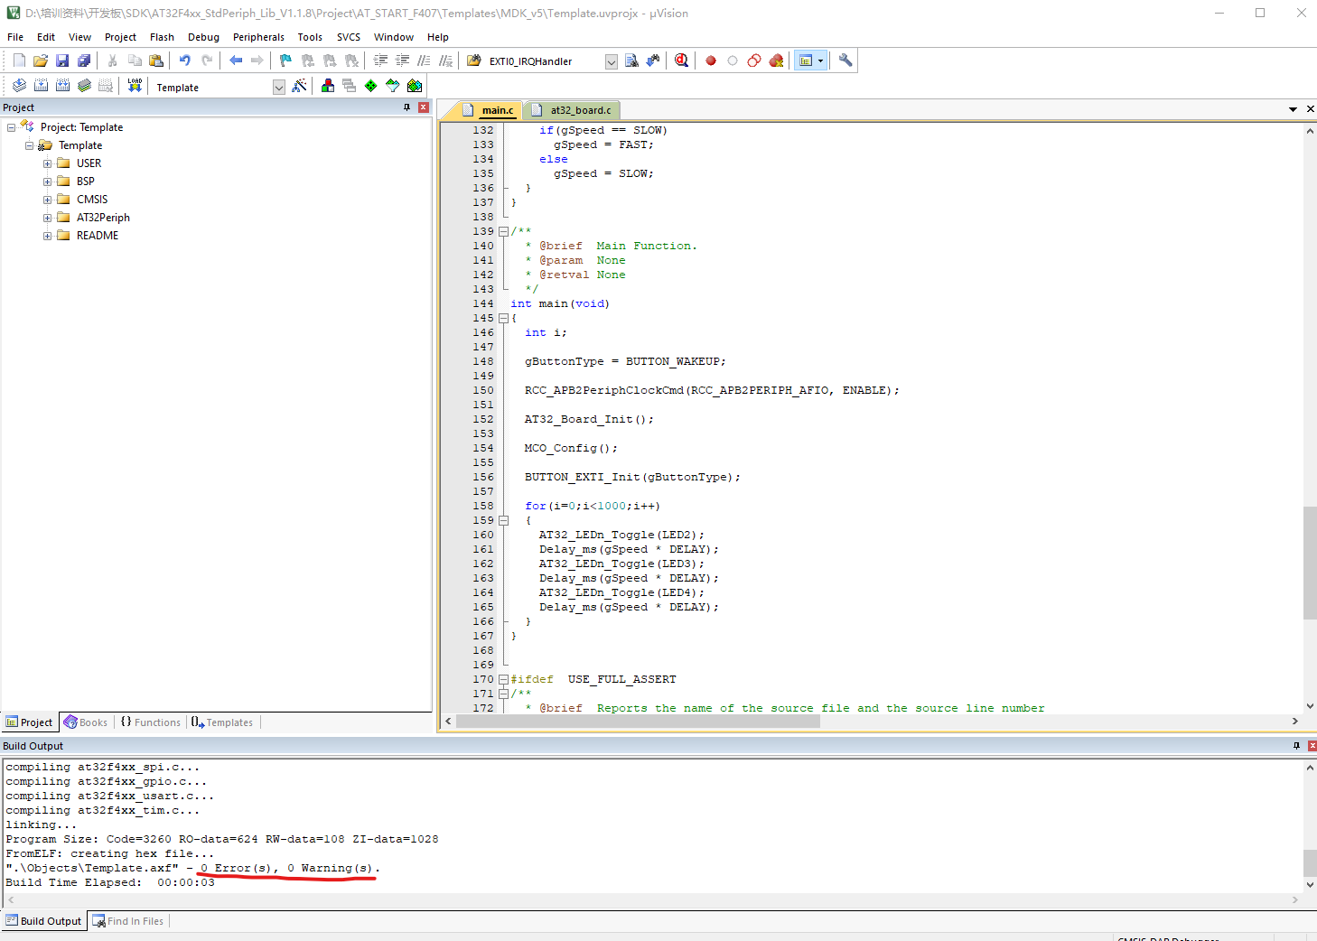
工程模板
从随教案材料附带的软件找到“SDK\AT32F4xx_StdPeriph_Lib_V1.1.8\Project\AT_START_F407\Templates\MDK_v5\”下面的“Template.uvprojx”文件。以“uvprojx”扩展名结尾的文件是KEIL的工程文件，其中包括了工程所有需要的信息，双击后打开如下图：
因为这是一个现成的工程，所以应该不会出问题。
让我们来重复一下前面的做法，点击编译按钮，看一下结果。
图5.10: Template工程
图5.11: Template工程编译结果

Slide 11
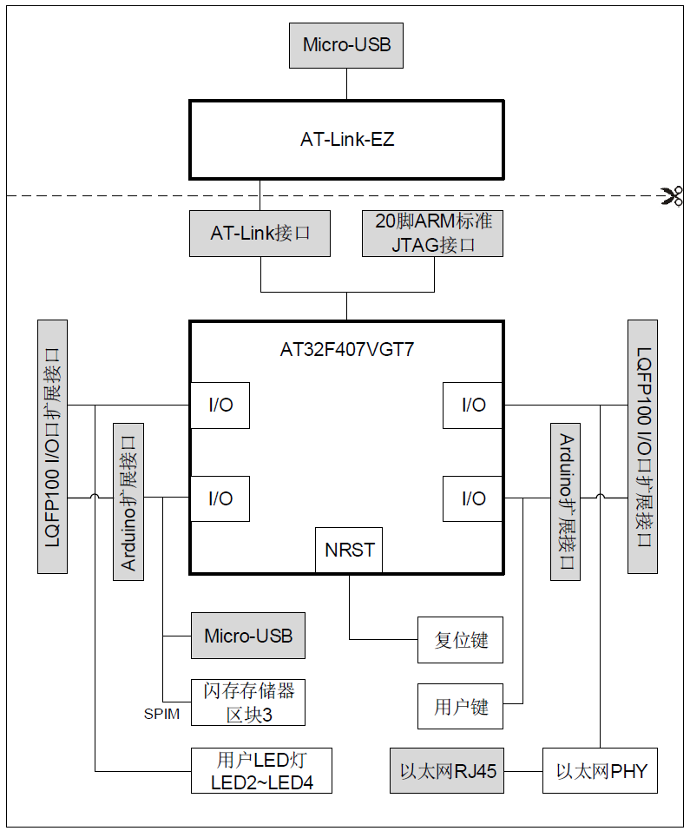
2.5.2 认识开发板
请拿出随教材提供的开发板，该开发板的核心是AT32F407，功能全面而强大，当然貌似尺寸也比较大。ARTERY会提供全面的产品线，在实际情况下不一定需要这么多管脚的封装，可以根据具体情况选择合适的芯片。
图5.12: 开发板系统框图

Slide 12
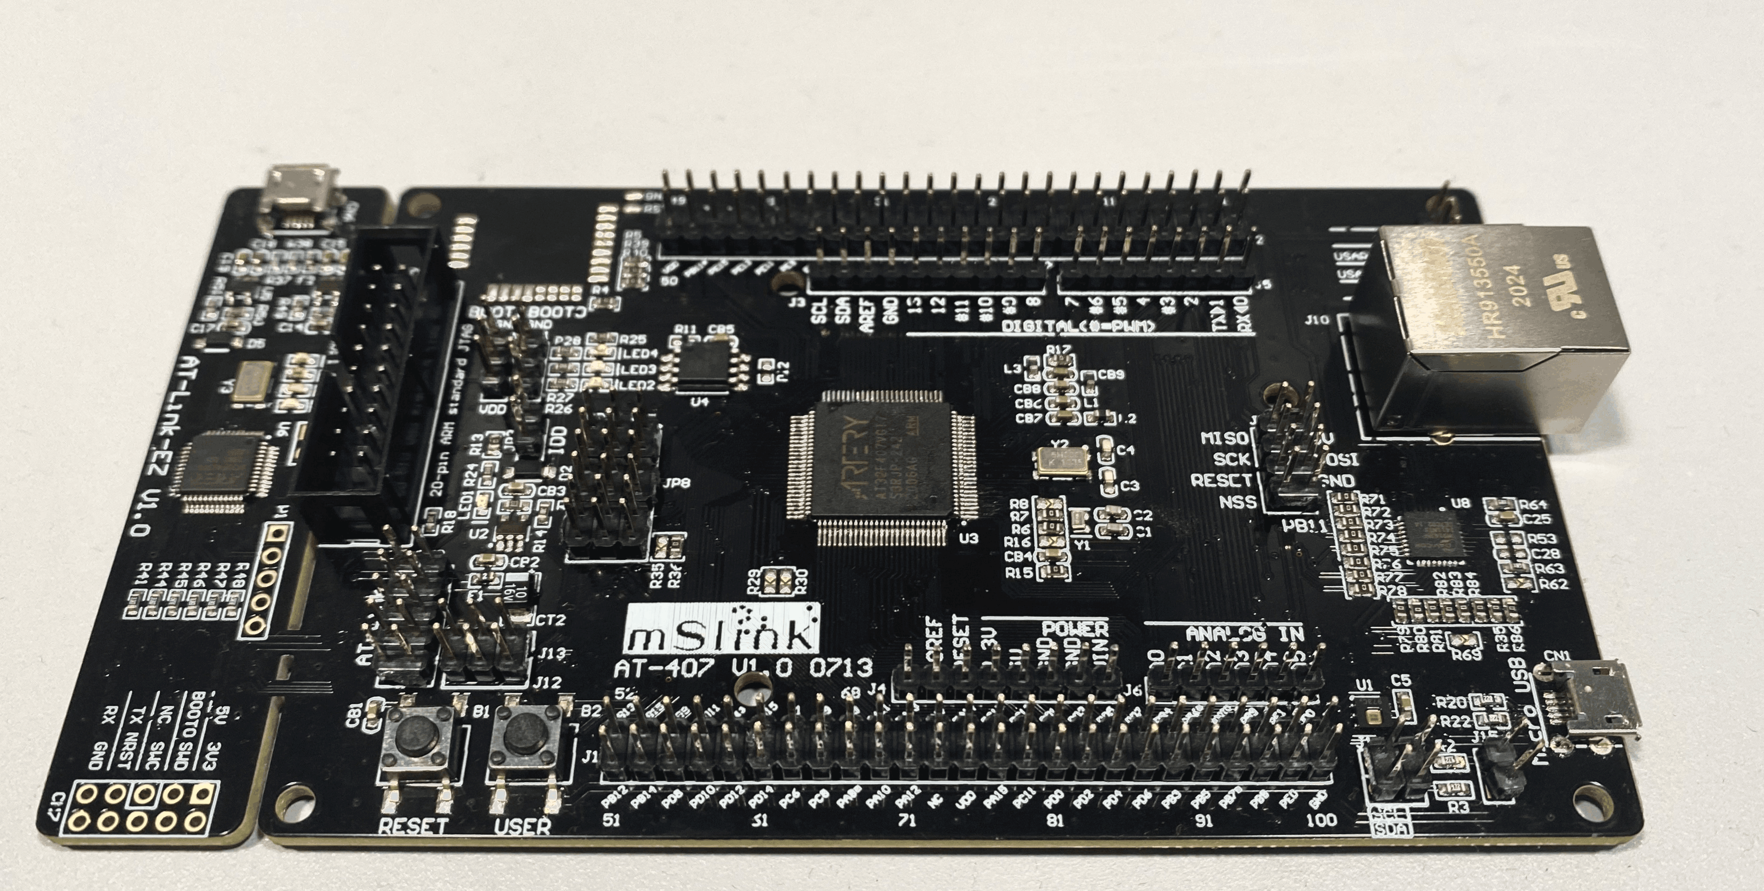
2.5.2 认识开发板
图 5.13: 开发板实物图

Slide 13
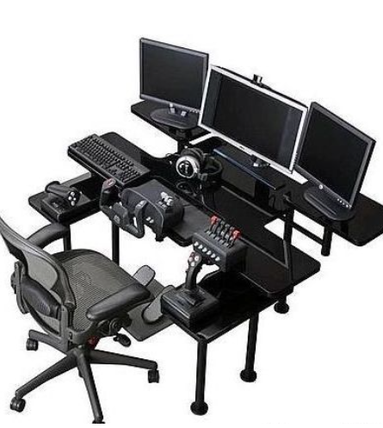
2.5.2 认识硬件
硬件介绍完毕后，我们将硬件和PC连接，然后把前面编译成功的软件下载到开发板上运行一下，看看效果。

Slide 14
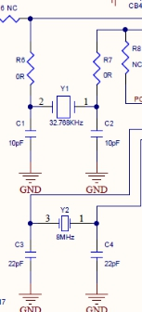
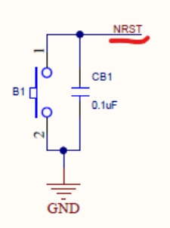
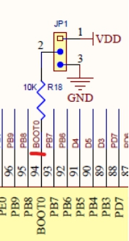
最小系统
请在课件资料里的“培训资料\开发板\hardware\Development_board_V1.2”，位置找到“AT32_Demo_Board.pdf”文件。该文件是开发板的原理图，让我们大致浏览一下。该文件有8页，第一页是板载AT-Link-EZ仿真器的电路，我们这里不解释，所以请从第二页开始，这是开发板MCU部分。可以看到这部分并不复杂，只有一个单片机和外围的简单电路，包括两个晶振。其实，这就是最小系统。我们留意三个地方。
时钟电路
复位电路
Boot选择

Slide 15
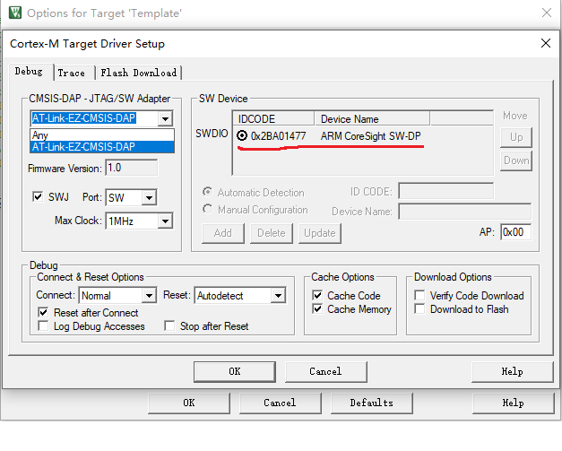
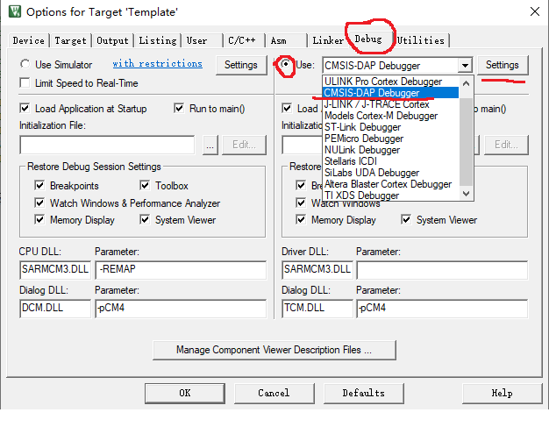
下 载

Slide 16
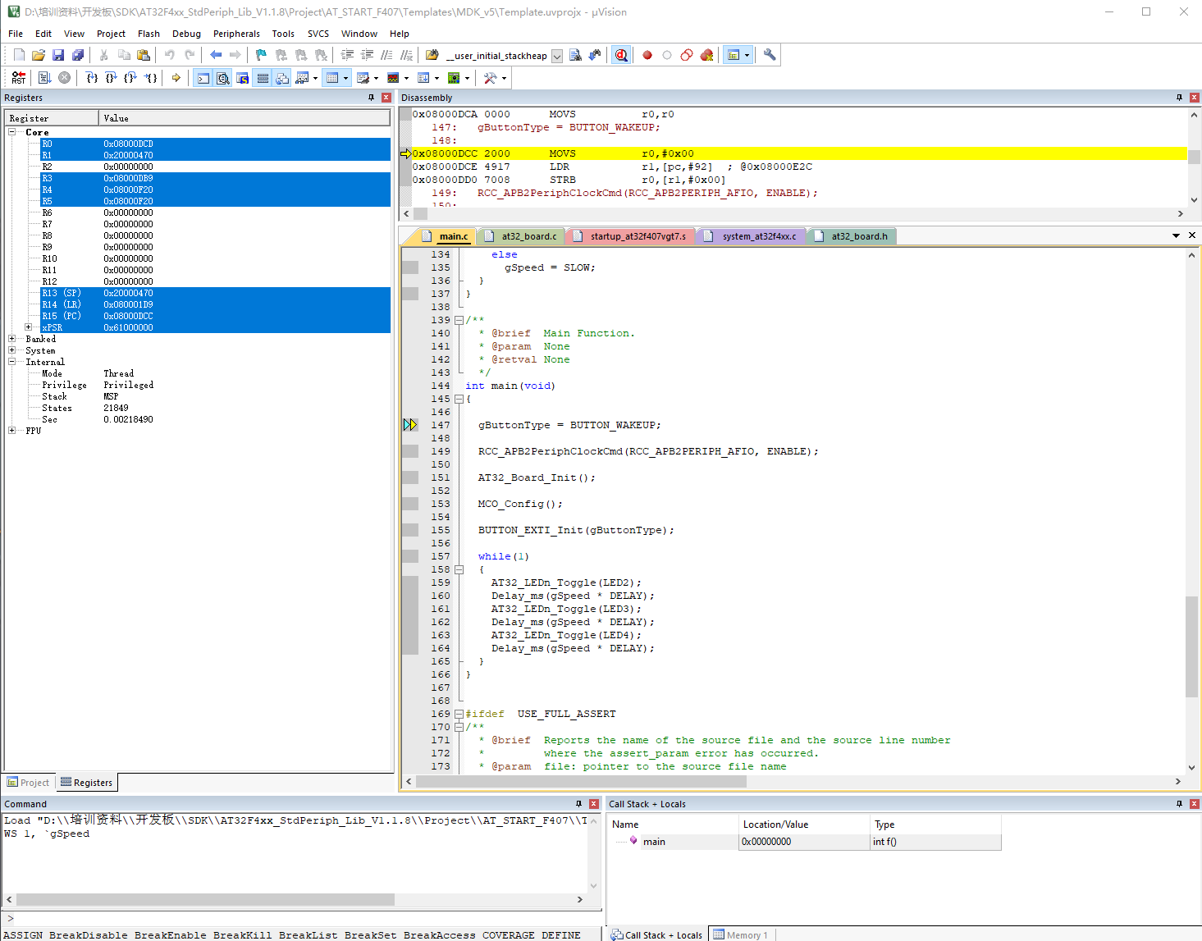
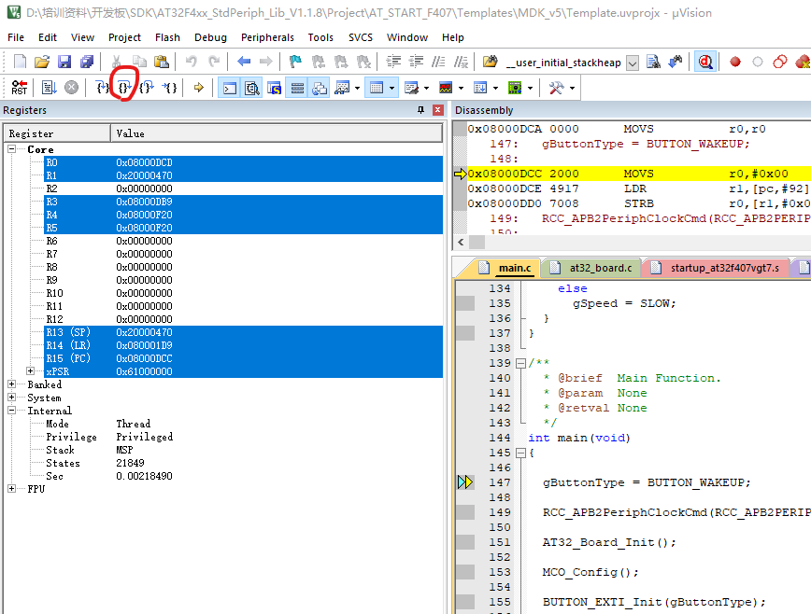
调 试

Slide 17

下一节预告
大脑怎么思考—单片机如何运行？

